Slide 1
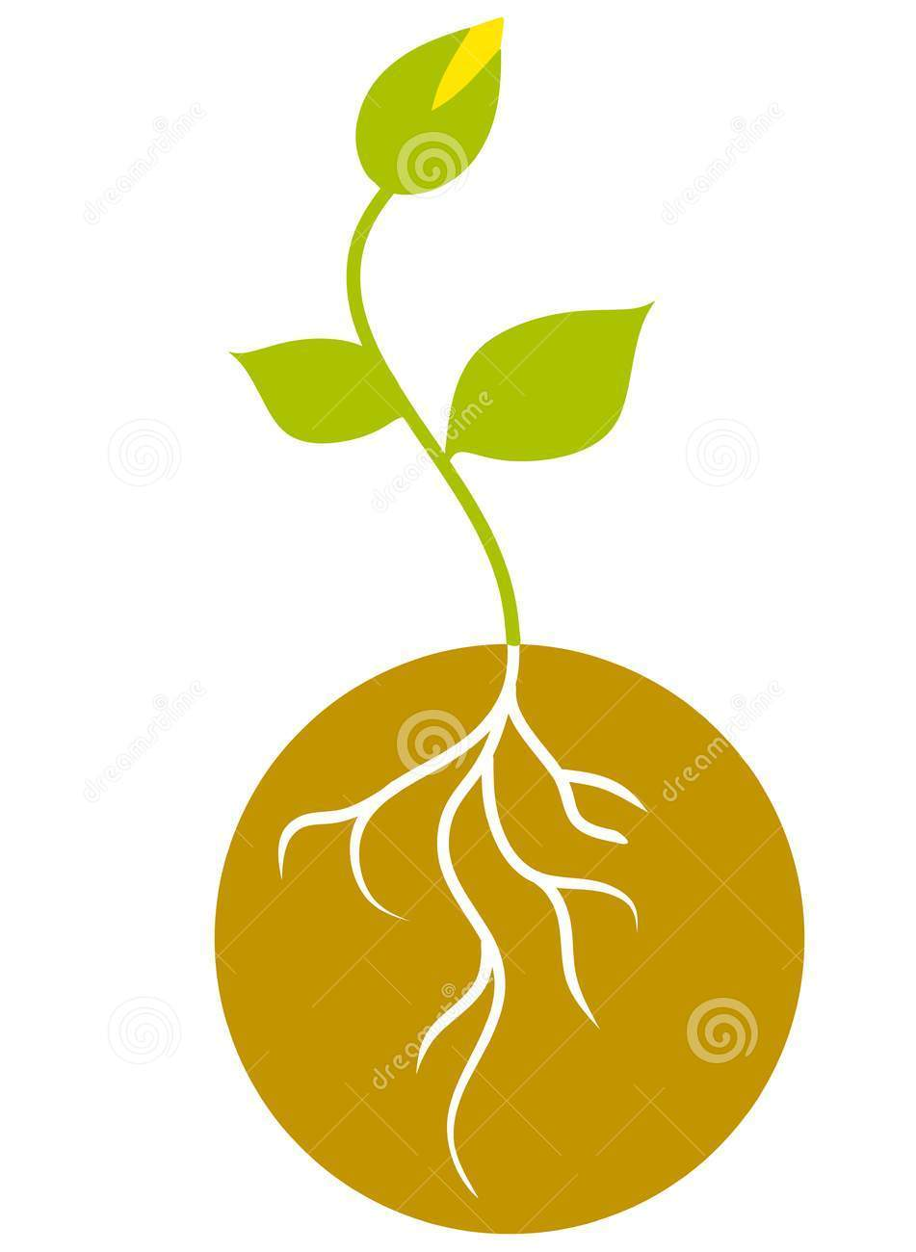
تركيب النبات (الجذور)
سلطنة عُمان
وزارة التربية والتعليم
سلطنة عُمان
مدرسة ثريا بنت محمد البوسعيدية
إعداد: أ. ولاء اللواتي

Slide 2
نشاط: ماذا يحدث لو لم يكن للنبات جذور؟
لن تستطيع النبتة امتصاص الماء والأملاح المعدنية من التربة.
لن يكون هناك دعامة للنبات ضد الرياح أو المياه الجارية.

Slide 3
ما هي وظيفة الجذور؟؟
تمتص الماء والأملاح المعدنية من التربة.
تدفع الماء عبر ساق النبات.
تدعم النبات وتثبته فلا تحركه الرياح أو تجرفه المياه.
تخذن الغذاء لمساعدة النبات على البقاء حياً في أوقات الجفاف (قلة الماء).

Slide 4
أنواع الجذور
جذور ليفية
جذور وتدية

Slide 5
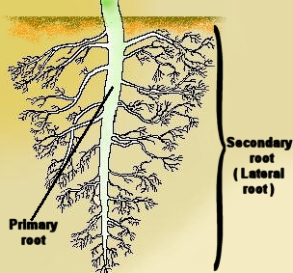
الجذور الوتدية
جذر واحد يمتد عميقاً إلى باطن الأرض تتفرع منه العديد من الجذور الصغيرة المغطاة بشعيرات جذرية دقيقة.
ما أهمية الجذور الصغيرة والشعيرات الجذرية؟
تزيد من قدرة النباتات على امتصاص الماء والأملاح المعدنية من التربة.
(تشبه وتد الخيمة)
أمثلة؟
معظم الأشجار الضخمة، والنباتات الصحراوية.
أشجار الفستق واللوز والجوز والبلوط، والنباتات العشبية الدائمة.

Slide 6
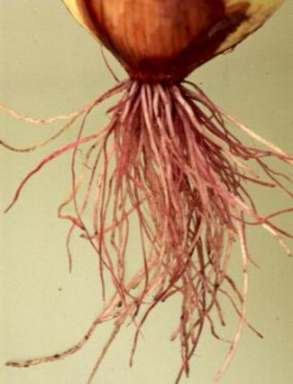
الجذور الليفية
مجموعة كبيرة من الجذور المتفرعة والقريبة من سطح الأرض.
ما أهمية الجذور الليفية؟
نظام سطحي يمكن من خلاله امتصاص الرطوبة بسرعة.
(تشبه ليفة الغسيل)
أمثلة؟
الحشائش.

Slide 7
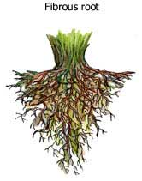
نشاط: ما نوع الجذور في كل مما يلي؟

Slide 8
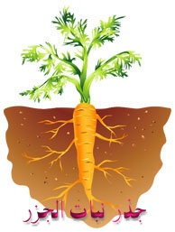

Slide 9
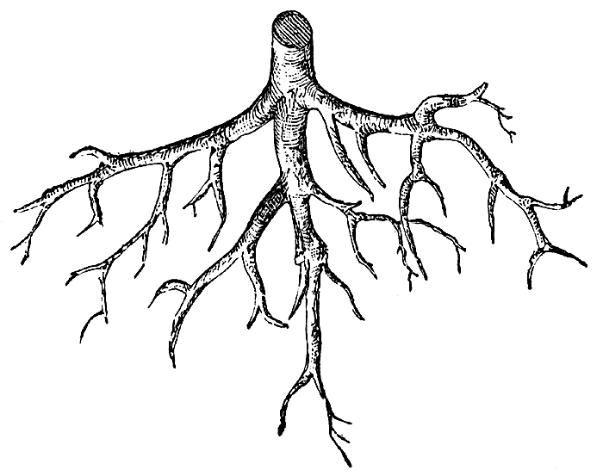

Slide 10
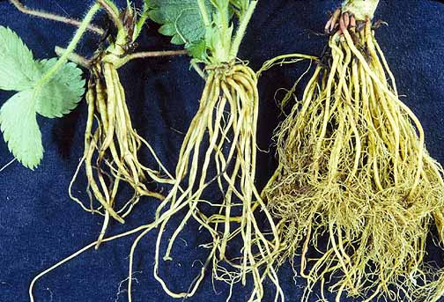

Slide 11
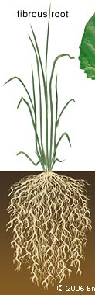

Slide 12
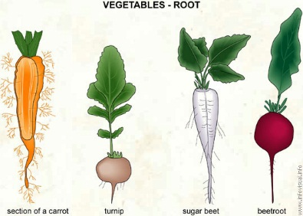

Slide 13
نشاط فردي
جذر ليفي | جذر وتدي
 |  | الرسم
 |  | الوصف
 |  | الأهمية
 |  | التشبيه
 |  | أمثلة

Slide 14
الواجب
إحضار فجل أو جزر مع أوراقه

